Slide 1
TRABAJO FINAL DE INFORMÁTICA
ELABORACION NÓMINA

Slide 2
LIQUIDACIÓN DE UNA NÓMINA
Legislación Laboral
Liquidación de nómina
Video liquidación de nómina

Slide 3
LEGISLACIÓN LABORAL
Cartilla Paramet y Form Conceptos de Nómina V_1 05.pdf
CARTILLA DE PARAMETRIZACIÓN Y FORMULACIÓN DE
CONCEPTOS DE NOMINA
Este documento presenta los alcances del proceso de administración de nómina,
detallando los conceptos utilizados para efectos de liquidación de salarios y demás
emolumentos relacionados.

Slide 4
NÓMINA PAGO DE SUELDOS
Cálculo de la nómina mensual de la empresa
LEONISA NTERNACIONAL
NOMINA_PAGO_DE_SUELDOS_LW1 .23nov.2013 YULI.xls

Slide 5
VIDEO:
¿CÓMO LQUDAR UNA NÓMINA?
Aprende a liquidar nómina viendo como se hace:
http://www.youtube.com/watch?v=f6ebFeZ6meI

Slide 6
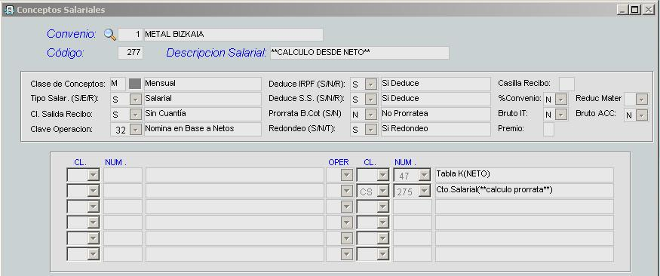
DEFINICIÓN
En una empresa, la nómina es la suma de todos los registros financieros de los sueldos de un empleado, los salarios, las bonificaciones y deducciones. En la contabilidad, la nómina se refiere a la cantidad pagada a los empleados por los servicios que prestó durante un cierto período de tiempo.

Slide 7
% DE APORTE DEL EMPLEADO
Los aportes por salud y pensión son del 4% cada uno, sobre el valor del salario devengado, y en caso de que devengue más de 4 SMLV aportará un 1% al Fondo de Solidaridad Pensional (este es solo a cargo del empleado)
Para un empleado que devengue el mínimo su pago mensual será:
Salario Mínimo: 589.500
Auxilio de transporte: 70.500
Salud 4%: (23.580)
Pensión 4%: (23.580)
TOTAL A PAGAR $612.840

Slide 8
% DE APORTE DEL EMPLEADOR
Los aportes del empleador serán los siguientes sobre el valor devengado por el empleado:
Salud: 8.5 %
Pensión: 12%
Parafiscales: 9% así: 4% caja de compensación familiar
3% ICBF
2% SENA
Por un empleado que devengue el mínimo el patrono aportará:
Salud: $50.120
Pensión: $70.720
Parafiscales: $53.055

Slide 9
RECARGO DE HORAS EXTRAS
Hora extra diurna: 25% de 6:00 a.m. a 10:00 p.m.
Hora extra nocturna 75% de 10:01 p.m. a 5:59 a.m.
Recargo nocturno 35% cuando se trabaja de 10:01 p.m. a 5;59 a.m. cumpliendo su jornada de 8 horas
Dominical o festivo diurno 75% de 6:00 a.m. a 10:00 p.m. del día domingo
Dominical o festivo nocturno: 110% de 10:00 p.m. a 5;59 a.m. del día domingo o festivo .
Miremos algunos ejemplos: CALCULO HORAS EXTRAS.xlsx

Slide 10
Muchas Gracias !

